Slide 1
Capitolo 9
Ereditarietà
Cay S. Horstmann
Concetti di informatica e fondamenti di Java
quarta edizione

Slide 2
Obiettivi del capitolo
Imparare l’ereditarietà
Capire come ereditare e come sovrascrivere metodi di superclasse
Saper invocare costruttori della superclasse
Conoscere il controllo d’accesso protetto e di pacchetto
Capire il concetto di superclasse comune, Object, e saper sovrascrivere i suoi metodi toString, equals e clone
Usare l’ereditarietà per personalizzare le interfacce utente

Slide 3
Introduzione all’ereditarietà
L’ereditarietà è un metodo per estendere classi esistenti aggiungendovi metodi e campi.
Per esempio, immaginate di dover definire una classe SavingsAccount (“conto di risparmio”) per descrivere un conto bancario che garantisce un tasso di interesse fisso sui depositi
class SavingsAccount extends BankAccount
{
nuovi metodi
nuovi campi di esemplare
}
Segue…

Slide 4
Introduzione all’ereditarietà
Tutti i metodi e tutti i campi di esemplare della classe BankAccount vengono ereditati automaticamente dalla classe SavingsAccount
La classe più generica, che costituisce le basi dell’ereditarietà, viene chiamata superclasse (BankAccount), mentre la classe più specifica, che eredita dalla superclasse, è detta sottoclasse (SavingAccount).
SavingsAccount collegeFund = new SavingsAccount(10);
// un conto di risparmio con tasso d’interesse del 10%
collegeFund.deposit(500);
//é corretto usare un metodo di BankAccount
// con l’oggetto di tipo SavingsAccount
Segue…

Slide 5
Introduzione all’ereditarietà
Ereditare da una classe è diverso da realizzare un’interfaccia: la sottoclasse eredita il comportamento e lo stato della propria superclasse.
Uno dei vantaggi dell’ereditarietà è il riutilizzo del codice.

Slide 6
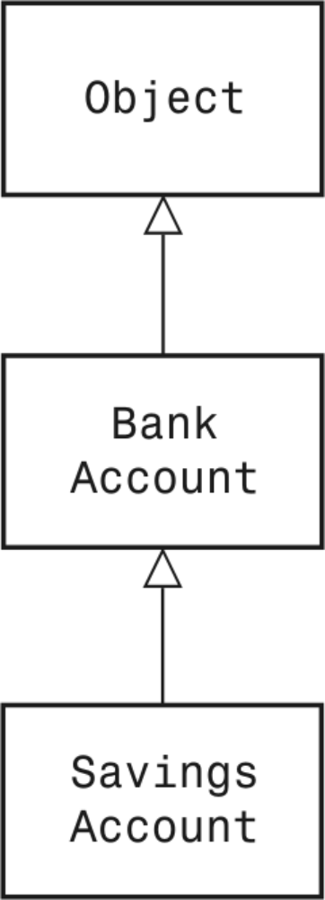
Un diagramma di ereditarietà
Tutte le classi estendono direttamente o indirettamente la classe Object
Figura 1

Slide 7
Introduzione all’ereditarietà
Quando definite una sottoclasse, ne potete specificare campi di esemplare e metodi aggiuntivi, oltre a metodi modificati o sovrascritti.
public class SavingsAccount extends BankAccount
{
public SavingsAccount(double rate)
{
interestRate = rate;
}
public void addInterest()
{
double interest = getBalance() * interestRate / 100;
deposit(interest);
}
private double interestRate;
}

Slide 8
Introduzione all’ereditarietà
Incapsulamento: il campo balance era stato definito private nella classe BankAccount e il metodo addInterest è definito nella classe SavingsAccount, per cui non ha accesso al campo privato di un’altra classe
Notate come il metodo addInterest chiami i metodi getBalance e deposit della superclasse senza specificare un parametro implicito(*)
(*) Ciò significa che le invocazioni riguardano il medesimo oggetto this che è parametro implicito di addInterest

Slide 9
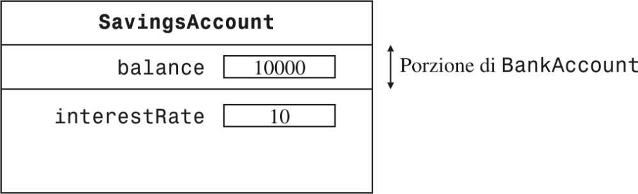
La struttura di un esemplare di sottoclasse
La Figura 2 mostra la struttura interna di un oggetto di tipo SavingsAccount, che eredita il campo di esemplare balance dalla superclasse BankAccount e acquisisce un campo di esemplare aggiuntivo, interestRate.
Figura 2

Slide 10
Sintassi di Java 10.1 Ereditarietà
class NomeSottoClasse extends NomeSuperclasse
{
metodi
campi di esemplare
}
Segue…

Slide 11
Sintassi di Java 10.1 Ereditarietà
Esempio:
public class SavingsAccount extends BankAccount
{
public SavingsAccount(double rate)
{
interestRate = rate;
}
public void addInterest()
{
double interest = getBalance() * interestRate / 100;
deposit(interest);
}
private double interestRate;
}
Obiettivo:
Definire una nuova classe che eredita da una classe esistente e definire
i metodi e i campi di esemplare che si aggiungono alla nuova classe.

Slide 12
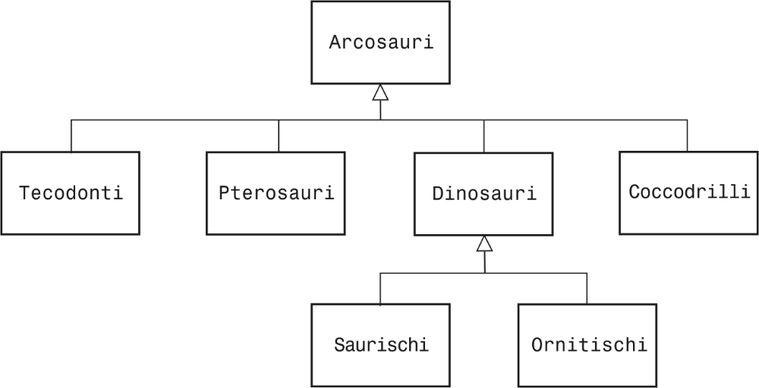
Gerarchie di ereditarietà
Insiemi di classi possono formare gerarchie di ereditarietà complesse.
Esempio:
Figura 3:
Una parte della gerarchia dei rettili antichi

Slide 13
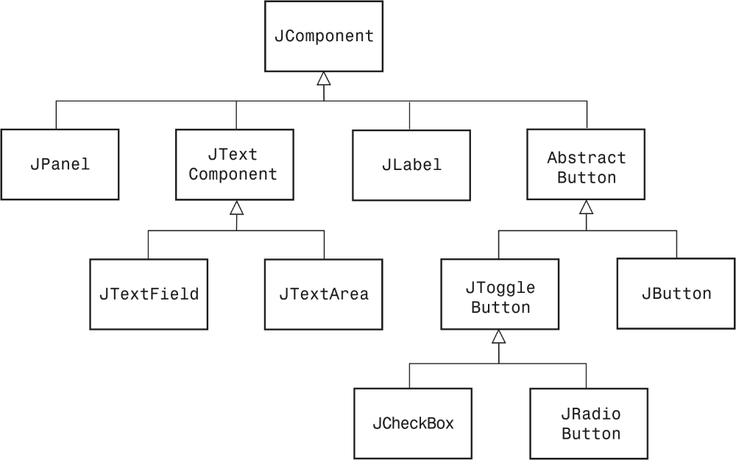
Una parte della gerarchia dei componenti per l’interfaccia utente Swing
La superclasse JComponent ha i metodi getWidth, getHeight
La classe AbstractButton ha i metodi per impostare e per ottenere testo e icone per i pulsanti
Figura 4

Slide 14
Un esempio più semplice:Gerarchia di ereditarietà per le classi dei conti bancari
Considerate un banca che offre ai suoi clienti due tipi di conto:
  Il conto corrente (checking account) non offre interessi, concede un numero limitato di transazioni mensili gratuite e addebita una commissione per ciascuna transazione aggiuntiva.
  Il conto di risparmio (savings account) frutta interessi mensili.
Tutti i conti bancari mettono a disposizione il metodo getBalance
Tutti forniscono i metodi deposit e withdraw, sia pure con dettagli diversi nella realizzazione
Il conto corrente ha bisogno di un metodo deductFees mentre i conti di risparmio hanno bisogno di un metodo addInterest

Slide 15
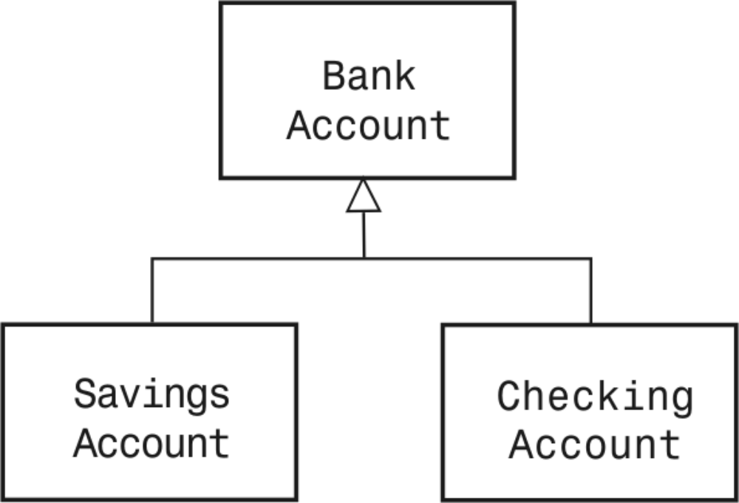
Un esempio più semplice: Gerarchia di ereditarietà per le classi dei conti bancari
Figura 5

Slide 16
Ereditare metodi e campi di esemplare
Definire nuovi metodi:
  Potete sovrascrivere (o ridefinire, “override”) metodi della superclasse. Se specificate un metodo con la stessa firma, il metodo prevale su quello avente lo stesso nome e definito nella superclasse, ovvero la sovrascrive. Ogni volta che si applica il metodo a un oggetto della sottoclasse, viene eseguito il metodo ridefinito, invece di quello originale.
  Potete ereditare metodi dalla superclasse. Se non sovrascrivete esplicitamente un metodo della superclasse, lo ereditate automaticamente e lo potete applicare agli oggetti della sottoclasse.
  Potete definire nuovi metodi. Se si definisce un metodo che non esiste nella superclasse, il nuovo metodo si può applicare solo agli oggetti della sottoclasse.

Slide 17
Ereditare metodi e campi di esemplare
La situazione dei campi di esemplare è piuttosto diversa: non potete sovrascrivere campi di esemplare e, per i campi di una sottoclasse, esistono solo due possibilità:
tutti i campi di esemplare della superclasse sono ereditati automaticamente dalla sottoclasse.
qualsiasi nuovo campo di esemplare che definite nella sottoclasse esiste solo negli oggetti della sottoclasse.
Che cosa succede se definite un nuovo campo con lo stesso nome di un campo della superclasse?
  Ciascun oggetto avrà due campi di esemplare con lo stesso nome
  Tali campi possono contenere valori diversi
  Tutto ciò genererà molto probabilmente confusione

Slide 18
Implementare la classe CheckingAccount
Sovrascrive i metodi deposit e withdraw, per incrementare il conteggio delle transazioni:
public class CheckingAccount extends BankAccount
{
public void deposit(double amount) {. . .}
public void withdraw(double amount) {. . .}
public void deductFees() {. . .} // nuovo metodo
private int transactionCount; // nuovo campo di esemplare
}
Ciascun oggetto della classe CheckingAccount ha due campi di esemplare:
  balance (ereditato da BankAccount)
  transactionCount (nuovo, definito in CheckingAccount)
Segue…

Slide 19
Implementare la classe CheckingAccount
Agli oggetti di tipo CheckingAccount potete applicare quattro metodi:
  getBalance() (ereditato da BankAccount)
  deposit(double amount) (sovrascrive il metodo di BankAccount)
  withdraw(double amount) (sovrascrive il metodo di BankAccount)
  deductFees() (nuovo, definito in CheckingAccount)

Slide 20
Campi privati
Consideriamo il metodo deposit di CheckingAccount
Non possiamo semplicemente sommare amount a balance
balance è un campo privato della superclasse
Una sottoclasse non ha accesso ai campi privati della sua superclasse
Una sottoclasse deve usare un metodo pubblico della superclasse stessa
public void deposit(double amount)
{
transactionCount++;
// ora aggiungi amount al saldo
. . .
}

Slide 21
Invocare un metodo della superclasse
Questo codice non funziona completamente. Il compilatore interpreta l’enunciato:
deposit(amount)
come se fosse:
this.deposit(amount)
Quindi, il metodo chiamerà se stesso ripetutamente, facendo cadere il programma in una ricorsione infinita
Dobbiamo quindi essere più precisi e specificare che intendiamo chiamare il metodo deposit della superclasse.
super.deposit(amount)
Segue…

Slide 22
Invocare un metodo della superclasse
Si chiami ora il metodo deposit della classe BankAccount.
I metodi rimanenti ora sono semplici:
public void deposit(double amount)
{
transactionCount++;
// ora aggiungi amount al saldo
super.deposit (amount);
}
Segue…

Slide 23
Invocare un metodo della superclasse
public class CheckingAccount extends BankAccount
{
. . .
public void withdraw(double amount)
{
transactionCount++;
// ora sottrai amount dal saldo
super.withdraw(amount);
}
Segue…

Slide 24
Invocare un metodo della superclasse
public void deductFees()
{
if (transactionCount > FREE_TRANSACTIONS)
{
double fees = TRANSACTION_FEE
* (transactionCount - FREE_TRANSACTIONS);
super.withdraw(fees);
}
transactionCount = 0;
}
. . .
private static final int FREE_TRANSACTIONS = 3;
private static final double TRANSACTION_FEE = 2.0;
}

Slide 25
Sintassi di Java 10.2
Invocare un metodo della superclasse
super.nomeMetodo (parametri);
Esempio:
public void deposit(double amount)
{
transactionCount++;
super.deposit(amount);
}
Obiettivo:
Invocare un metodo della superclasse, anziché della classe attuale

Slide 26
Mettere in ombra variabili di esemplare
Una sottoclasse non ha accesso alle variabili di esemplare private della superclasse.
È un comune errore da principianti “risolvere” questo problema aggiungendo un’altra variabile di esemplare con lo stesso nome.
public class CheckingAccount extends BankAccount
{
public void deposit(double amount)
{
transactionCount++;
balance = balance + amount;
}
. . .
private double balance; // NON FATELO
}
Segue…

Slide 27
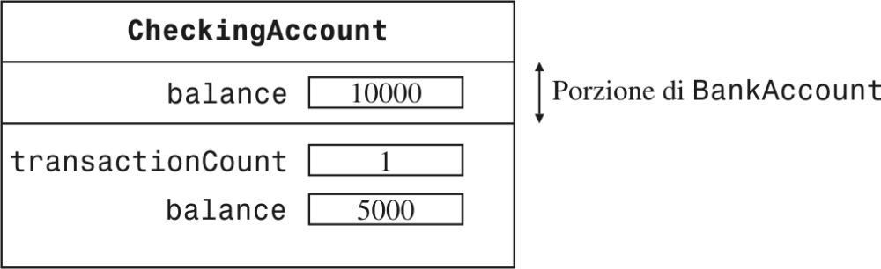
Mettere in ombra variabili di esemplare
Ora il metodo deposit si può certamente compilare, ma non aggiornerà il saldo giusto!
Figura 6: Mettere in ombra campi di esemplare

Slide 28
Costruzione di sottoclassi
La parola chiave super, seguita da parametri di costruzione fra parentesi, indica una chiamata al costruttore della superclasse.
public class CheckingAccount extends BankAccount
{
public CheckingAccount(double initialBalance)
{
// costruisci la superclasse
super(initialBalance);
// Inizializza il contatore delle transazioni
transactionCount = 0;
}
. . .
}
Segue…

Slide 29
Costruzione di sottoclassi
Si usa la parola chiave super nel primo enunciato del costruttore della sottoclasse
Se un costruttore di una sottoclasse non chiama il costruttore della superclasse, la superclasse viene costruita mediante il suo costruttore predefinito (cioè il suo costruttore privo di parametri)
Se, invece, tutti i costruttori della superclasse richiedono parametri, il compilatore genera un errore.

Slide 30
Sintassi di Java 10.3 Invocare un costruttore di superclasse
specificatoreDiAccesso NomeClasse (TipoDiParametro nomeParametro)
{
super(parametri);
. . .
}
Esempio:
public CheckingAccount(double initialBalance)
{
super(initialBalance);
transactionCount = 0;
}
Obiettivo:
Invocare il costruttore della superclasse. Ricordate che questo enunciato
deve essere il primo enunciato del costruttore della sottoclasse.

Slide 31
Conversione di tipo fra sottoclasse e superclasse
Spesso si ha la necessità di convertire un tipo di sottoclasse nel tipo della sua superclasse
SavingsAccount collegeFund = new SavingsAccount(10);
BankAccount anAccount = collegeFund;
Object anObject = collegeFund;
I tre riferimenti a oggetti memorizzati in collegeFund, anAccount e anObject si riferiscono tutti allo stesso oggetto di tipo SavingsAccount

Slide 32
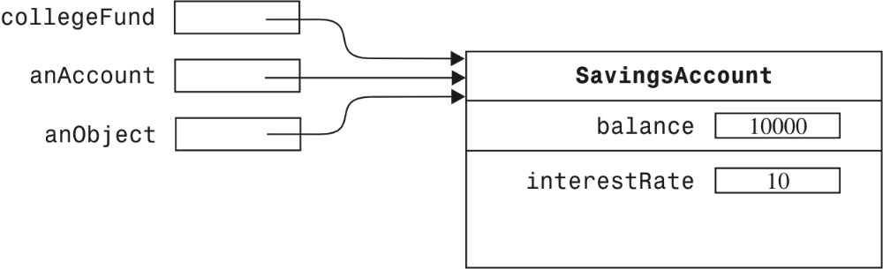
Conversione di tipo fra sottoclasse e superclasse
Figura 7:
Variabili di tipi diversi si riferiscono allo stesso oggetto

Slide 33
Conversione di tipo fra sottoclasse e superclasse
La variabile di riferimento non conosce tutta la storia dell’oggetto a cui si riferisce. Esempio:
Quando convertite la sottoclasse nella sua superclasse:
  Il valore del riferimento stesso non cambia: si tratta dell’indirizzo di memoria che contiene l’oggetto.
  Ma dopo la conversione si hanno minori informazioni sull’oggetto
anAccount.deposit(1000); // Va bene
anAccount.addInterest();
//No, non é un metodo della classe a cui appartiene anAccount
Segue…

Slide 34
Conversione di tipo fra sottoclasse e superclasse
Perché mai qualcuno vorrebbe intenzionalmente avere meno informazioni a proposito di un oggetto e memorizzarne un riferimento in una variabile del tipo della sua superclasse?
  Se volete riutilizzare codice che può elaborare oggetti della superclasse ma non oggetti della sottoclasse:
  Potete usare questo metodo per trasferire denaro da un conto bancario a un altro (…ma anche… v. pag.415)
public void transfer(double amount, BankAccount other)
{
withdraw(amount);
other.deposit(amount);
}

Slide 35
Conversione di tipo fra sottoclasse e superclasse
Più raramente c’é bisogno di effettuare la conversione opposta, da un riferimento di superclasse a un riferimento di sottoclasse
Questo cast, però, è piuttosto pericoloso: se vi sbagliate viene lanciata un’eccezione.
Come protezione contro i cast errati, potete usare l’operatore instanceof
L’operatore instanceof verifica se un oggetto è di un particolare tipo.
BankAccount anAccount = (BankAccount) anObject;
if (anObject instanceof BankAccount)
{
BankAccount anAccount = (BankAccount) anObject;
. . .
}

Slide 36
Sintassi di Java 10.4 L’operatore instanceof
oggetto instanceof NomeTipo
Esempio:
if (anObject instanceof BankAccount)
{
BankAccount anAccount = (BankAccount) anObject;
. . .
}
Obiettivo:
Restituisce true se oggetto é un esemplare di nomeTipo (o di uno dei
suoi sottotipi); altrimenti restituisce false.

Slide 37
Polimorfismo
In Java il tipo di una variabile non sempre determina completamente il tipo dell’oggetto a cui essa fa riferimento.
Le invocazioni di metodi sono sempre decise in base al tipo reale dell’oggetto, non in base al tipo del riferimento all’oggetto
BankAccount anAccount = new CheckingAccount(); anAccount.deposit(1000);
Segue…

Slide 38
Polimorfismo
il compilatore deve poter verificare che vengano invocati solamente metodi leciti:
Object anObject = new BankAccount();
anObject.deposit(1000); // Sbagliato!

Slide 39
Polimorfismo
Polimorfismo: capacità di comportarsi in modo diverso con oggetti di tipo diverso.
Come funziona il polimorfismo:
In relazione ai reali tipi degli oggetti a cui fanno riferimento anAccount e anotherAccount, vengono invocate versioni diverse dei metodi withdraw e deposit
public void transfer(double amount, BankAccount other)
{
withdraw(amount);
other.deposit(amount);
}

Slide 40
File AccountTester.javar.java
01: /**
02: Questo programma collauda la classe BankAccount
e le sue sottoclassi.
04: */
05: public class AccountTester
06: {
07: public static void main(String[] args)
08: {
09: SavingsAccount momsSavings
10: = new SavingsAccount(0.5);
11:
12: CheckingAccount harrysChecking
13: = new CheckingAccount(100);
14:
15: momsSavings.deposit(10000);
16:
Segue…

Slide 41
File AccountTester.javar.
17: momsSavings.transfer(2000, harrysChecking);
18: harrysChecking.withdraw(1500);
19: harrysChecking.withdraw(80);
20:
21: momsSavings.transfer(1000, harrysChecking);
22: harrysChecking.withdraw(400);
23:
24: // simulazione della fine del mese
25: momsSavings.addInterest();
26: harrysChecking.deductFees();
27:
28: System.out.println("Mom's savings balance: “
29: + momsSavings.getBalance());
30: System.out.println("Expected: 7035");
31: System.out.println("Harry's checking balance: “
32: + harrysChecking.getBalance());
33: System.out.println("Expected: 1116");
34: }
35: }

Slide 42
File BankAccount.java
01: /**
02: Un conto bancario ha un saldo che può essere modificato
03: con versamenti e prelievi.
04: */
05: public class BankAccount
06: {
07: /**
08: Costruisce un conto bancario con saldo uguale a zero.
09: */
10: public BankAccount()
11: {
12: balance = 0;
13: }
14:
15: /**
16: Costruisce un conto bancario con saldo assegnato.
17: @param initialBalance il saldo iniziale
18: */
Segue…

Slide 43
File BankAccount.java
19: public BankAccount(double initialBalance)
20: {
21: balance = initialBalance;
22: }
23:
24: /**
25: Versa denaro nel conto bancario.
26: @param amount la somma da versare
27: */
28: public void deposit(double amount)
29: {
30: balance = balance + amount;
31: }
32:
33: /**
34: Preleva denaro dal conto bancario.
35: @param amount la somma da prelevare
36: */
Segue…

Slide 44
File BankAccount.java
37: public void withdraw(double amount)
38: {
39: balance = balance - amount;
40: }
41:
42: /**
43: Restituisce il valore del saldo del conto bancario.
44: @return il saldo attuale
45: */
46: public double getBalance()
47: {
48: return balance;
49: }
50:
51: /**
52: Trasferisce il denaro dal conto a un altro conto.
53: @param amount la somma da traferire
54: @param other l’altro conto
55: */
Segue…

Slide 45
File BankAccount.java
56: public void transfer(double amount, BankAccount other)
57: {
58: withdraw(amount);
59: other.deposit(amount);
60: }
61:
62: private double balance;
63: }

Slide 46
File CheckingAccount.java
01: /**
02: Un conto corrente con commissioni per le transazioni
03: */
04: public class CheckingAccount extends BankAccount
05: {
06: /**
07: Costruisce un conto corrente con saldo assegnato.
08: @param initialBalance il saldo iniziale
09: */
10: public CheckingAccount(double initialBalance)
11: {
12: // Costruisci la superclasse
13: super(initialBalance);
14:
15: // Azzera il conteggio delle transazioni
16: transactionCount = 0;
17: }
18:
Segue…

Slide 47
File CheckingAccount.java
19: public void deposit(double amount)
20: {
21: transactionCount++;
22: // Ora aggiungi amount al saldo
23: super.deposit(amount);
24: }
25:
26: public void withdraw(double amount)
27: {
28: transactionCount++;
29: // Ora sottrai amount dal saldo
30: super.withdraw(amount);
31: }
32:
33: /**
34: Sottrae le commissioni accumulate
35: e azzera il relativo conteggio.
36: */
Segue…

Slide 48
File CheckingAccount.java
37: public void deductFees()
38: {
39: if (transactionCount > FREE_TRANSACTIONS)
40: {
41: double fees = TRANSACTION_FEE *
42: (transactionCount - FREE_TRANSACTIONS);
43: super.withdraw(fees);
44: }
45: transactionCount = 0;
46: }
47:
48: private int transactionCount;
49:
50: private static final int FREE_TRANSACTIONS = 3;
51: private static final double TRANSACTION_FEE = 2.0;
52: }

Slide 49
File SavingsAccount.java
01: /**
02: Un conto bancario che matura interessi a un tasso fisso.
03: */
04: public class SavingsAccount extends BankAccount
05: {
06: /**
07: Costruisce un conto con tasso di interesse assegnato
08: @param rate il tasso di interesse
09: */
10: public SavingsAccount(double rate)
11: {
12: interestRate = rate;
13: }
14:
15: /**
16: Aggiunge al saldo del conto gli interessi maturati.
17: */
Segue…

Slide 50
File SavingsAccount.java
18: public void addInterest()
19: {
20: double interest = getBalance() * interestRate / 100;
21: deposit(interest);
22: }
23:
24: private double interestRate;
25: }
Visualizza:
Mom's savings balance: 7035.0
Expected: 7035
Harry's checking balance: 1116.0
Expected: 1116

Slide 51
Controllo di accesso
Java fornisce quattro livelli per il controllo di accesso a variabili, metodi e classi:
  accesso public
    Si può accedere alle caratteristiche pubbliche tramite i metodi di tutte le classi
  accesso private
    Si può accedere alle caratteristiche private solamente mediante i metodi della loro classe
  accesso protected
    consultate Argomenti avanzati 10.3
  accesso di pacchetto
      Se non fornite uno specificatore del controllo di accesso
      Tutti i metodi delle classi contenute nello stesso pacchetto possono accedere alla caratteristica in esame.
      E’ una buona impostazione predefinita per le classi, ma è una scelta estremamente infelice per le variabili

Slide 52
Controllo di accesso
I campi di esemplare e le variabili statiche delle classi dovrebbero essere sempre private. Ecco un ristretto numero di eccezioni:
  Le costanti pubbliche (variabili public static final) sono utili e sicure.
  È necessario che alcuni oggetti, come System.out, siano accessibili a tutti i programmi, pertanto dovrebbero essere pubblici.
  In rare occasioni alcune classi in un pacchetto devono cooperare molto strettamente: può essere utile fornire ad alcune variabili l’accesso di pacchetto. Le classi interne sono una soluzione migliore.
Segue…

Slide 53
Controllo di accesso
I metodi dovrebbero essere public o private.
L’accesso a classi e a interfacce può essere pubblico o di pacchetto.
  Le classi che si usano per motivi limitati all’implementazione dovrebbero avere accesso di pacchetto; le potete nascondere ancora meglio spostandole in classi interne
    in generale, le classi interne dovrebbero essere private; esistono alcuni rari esempi di classi interne pubbliche, come la classe Ellipse2D.Double
L’accesso di pacchetto è utile molto di rado; la maggior parte delle variabili usa questo accesso per caso, perché il programmatore si è dimenticato di inserire la parola chiave private.

Slide 54
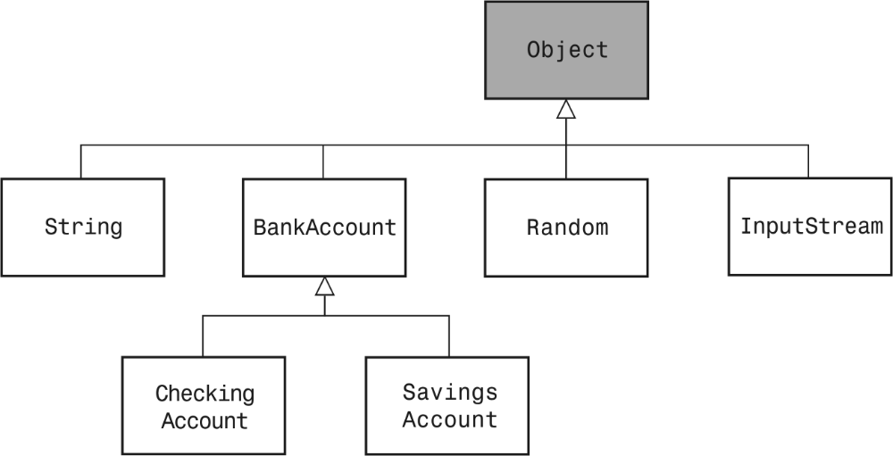
La superclasse universale Object
Ciascuna classe che non estende un’altra classe estende automaticamente la classe Object
Figura 8: La classe Object é la superclasse di tutte le classi Java

Slide 55
La superclasse universale Object
I metodi della classe Object sono assai generici. Ecco quelli più utili:
  String toString()
  boolean equals(Object otherObject)
  Object clone()
Nelle vostre classi è opportuno sovrascrivere questi metodi.

Slide 56
Sovrascrivere il metodo toString
il metodo toString restituisce una rappresentazione in forma di stringa per ciascun oggetto
E’ utile per scovare errori logici
Object.toString: ciò che viene stampato è il nome della classe seguito dal codice hash dell’oggetto
Rectangle box = new Rectangle(5, 10, 20, 30);
String s = box.toString();
// s si riferisce alla stringa
// "java.awt.Rectangle[x=5,y=10,width=20,height=30]"
BankAccount momsSavings = new BankAccount(5000);
String s = momsSavings.toString();
//s si riferisce a qualcosa di simile a "BankAccount@d24606bf"

Slide 57
Sovrascrivere il metodo toString
Se si vuole sapere cosa si trova all’interno dell’oggetto, il metodo toString della classe Object non sa cosa si trovi all’interno della nostra classe BankAccount: dobbiamo sovrascrivere il metodo:
Questo sistema funziona meglio:
public String toString()
{
return "BankAccount[balance=" + balance + "]";
}
BankAccount momsSavings = new BankAccount(5000);
String s = momsSavings.toString();
// s si riferisce alla stringa "BankAccount[balance=5000]"

Slide 58
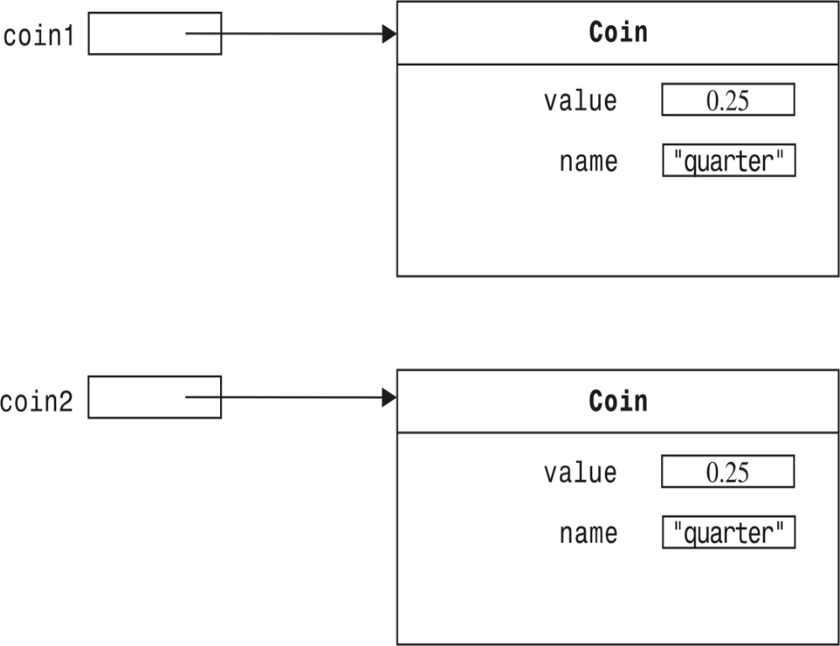
Sovrascrivere il metodo equals
Il metodo equals viene invocato quando volete confrontare il contenuto di due oggetti
Figura 9:
Due riferimenti a oggetti uguali

Slide 59
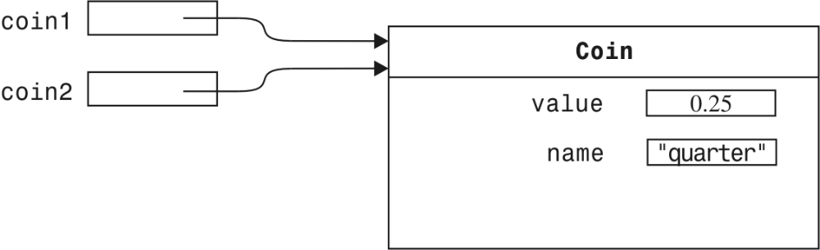
Sovrascrivere il metodo equals
Esiste una differenza rispetto al confronto mediante l’operatore ==, che verifica se due riferimenti puntano allo stesso oggetto
Figura 10:
Due riferimenti allo stesso oggetto

Slide 60
Sovrascrivere il metodo equals
Definite il metodo equals in modo che verifichi se due oggetti hanno identiche informazioni di stato.
Quando ridefinite il metodo, non vi è permesso modificare la firma del metodo stesso, dovete invece eseguire un cast sul parametro
Dovreste sovrascrivere anche il metodo hashCode, in modo che oggetti uguali abbiano lo stesso codice hash
public class Coin
{
. . .
public boolean equals(Object otherObject)
{
Coin other = (Coin) otherObject;
return name.equals(other.name) && value == other.value;
}
. . .
}

Slide 61
Sovrascrivere il metodo clone
Copiare un riferimento a un oggetto fornisce semplicemente due riferimenti allo stesso oggetto:
BankAccount account = new BankAccount(1000);
BankAccount account2 = account;
Segue…

Slide 62
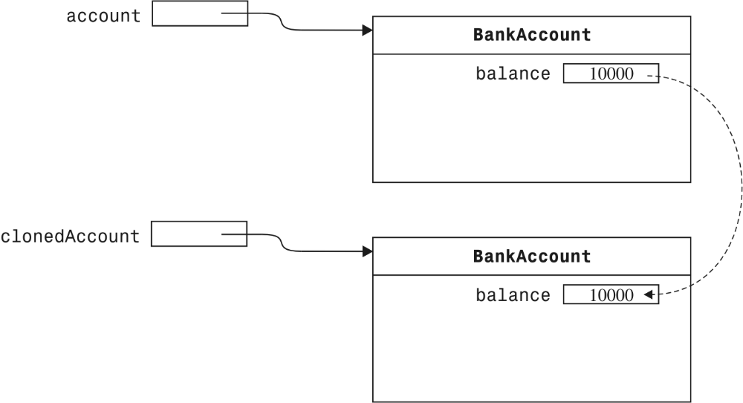
Sovrascrivere il metodo clone
Figura 11: Clonazione di un oggetto
Segue…

Slide 63
Sovrascrivere il metodo clone
La realizzazione del metodo clone è un po’ più difficile della realizzazione dei metodi toString e equals: consultate gli Argomenti avanzati 10.6 per maggiori dettagli.
Supponiamo che qualcuno abbia realizzato il metodo clone per la classe BankAccount. Ecco come invocarlo:
Il tipo di dato che viene restituito dal metodo clone è Object. Quando invocate il metodo, dovete usare un cast
BankAccount clonedAccount = (BankAccount) account.clone();

Slide 64
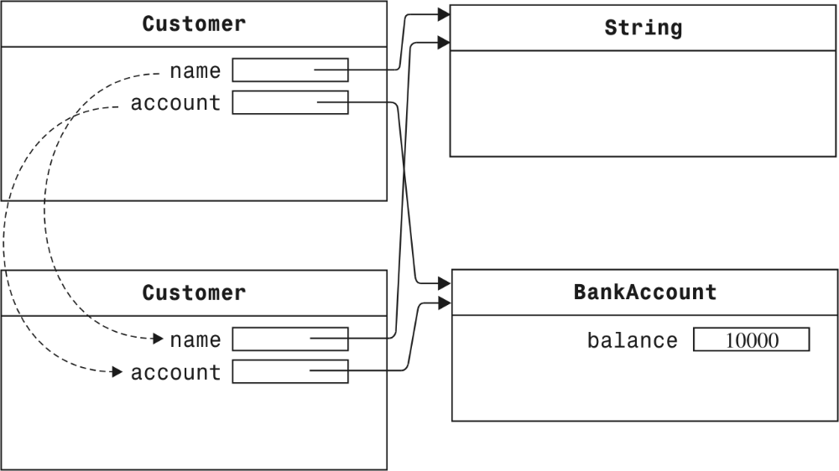
Realizzare il metodo clone
Crea una copia detta copia superficiale.
Figure 12: Il metodo clone crea una copia superficiale

Slide 65
Realizzare il metodo clone
Il metodo Object.clone non clona sistematicamente tutti i sotto-oggetti
Bisogna usarlo con cautela
Il metodo viene dichiarato protected:questo impedisce di chiamare x.clone() per sbaglio, se la classe a cui appartiene x non ha ridefinito clone come metodo pubblico.
Object.clone controlla che l’oggetto da clonare realizzi l’interfaccia Cloneable; in caso contrario, lancia un’eccezione. Queste protezioni implicano che i legittimi invocanti di Object.clone() paghino un prezzo: intercettare l’eccezione anche se la loro classe realizza Cloneable.

Slide 66
L’ereditarietà per personalizzare i frame
Usate l’ereditarietà per rendere i frame complessi più semplici da capire
Definite una sottoclasse di JFrame
Memorizzate i componenti in campi di esemplare
Inizializzateli nel costruttore della vostra sottoclasse
Se il codice del costruttore diventa troppo complesso, aggiungete semplicemente metodi ausiliari

Slide 67
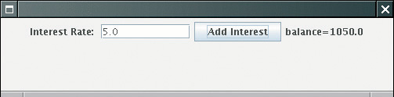
Eleborare testo in ingresso
Usate JTextField per fornire all’utente uno spazio per digitare dati in ingresso
final int FIELD_WIDTH = 10;
final JTextField rateField = new JTextField(FIELD_WIDTH);
Posizionate un esemplare di Jlabel accanto a ogni campo di testo
JLabel rateLabel = new JLabel("Interest Rate: ");
Fornite un pulsante che l’utente possa premere per segnalare che i dati sono pronti per essere elaborati
Figura 14: Un’applicazione con un campo di testo

Slide 68
Elaborare testo in ingresso
Quando viene premuto tale pulsante, il suo metodo actionPerformed leggi i dati introdotti dall’utente nei campi di testo (usando getText)
class AddInterestListener implements ActionListener
{
public void actionPerformed(ActionEvent event)
{
double rate =
Double.parseDouble(rateField.getText());
. . .
}
}

Slide 69
File InvestmentViewer3.java
01: import javax.swing.JFrame;
02:
03: /**
04: Questo programma visualizza la crescita di un investimento.
05: */
06: public class InvestmentViewer3
07: {
08: public static void main(String[] args)
09: {
10: JFrame frame = new InvestmentFrame();
11: frame.setDefaultCloseOperation(JFrame.EXIT_ON_CLOSE);
12: frame.setVisible(true);
13: }
14: }

Slide 70
File InvestmentFrame.java
01: import java.awt.event.ActionEvent;
02: import java.awt.event.ActionListener;
03: import javax.swing.JButton;
04: import javax.swing.JFrame;
05: import javax.swing.JLabel;
06: import javax.swing.JPanel;
07: import javax.swing.JTextField;
08:
09: /**
10: Questo frame visualizza la crescita di un investimento con interesse variabile.
11: */
12: public class InvestmentFrame extends JFrame
13: {
14: public InvestmentFrame()
15: {
16: account = new BankAccount(INITIAL_BALANCE);
17:
18: // Usiamo campi di esemplare per i componenti
19: resultLabel = new JLabel("balance: " +account.getBalance());
20:

Slide 71
File InvestmentFrame.java
21: // usiamo metodi ausiliari
22: createTextField();
23: createButton();
24: createPanel();
25:
26: setSize(FRAME_WIDTH, FRAME_HEIGHT);
27: }
28:
29: private void createTextField()
30: {
31: rateLabel = new JLabel("Interest Rate: ");
32:
33: final int FIELD_WIDTH = 10;
34: rateField = new JTextField(FIELD_WIDTH);
35: rateField.setText("" + DEFAULT_RATE);
36: }
37:
38: private void createButton()
39: {
40: button = new JButton("Add Interest");
41:

Slide 72
File InvestmentFrame.java
42: class AddInterestListener implements ActionListener
43: {
44: public void actionPerformed(ActionEvent event)
45: {
46: double rate = Double.parseDouble(
47: rateField.getText());
48: double interest = account.getBalance()
49: * rate / 100;
50: account.deposit(interest);
51: resultLabel.setText(
52: "balance: " + account.getBalance());
53: }
54: }
55:
56: ActionListener listener = new AddInterestListener();
57: button.addActionListener(listener);
58: }
59:
60: private void createPanel()

Slide 73
File InvestmentFrame.java
61: {
62: panel = new JPanel();
63: panel.add(rateLabel);
64: panel.add(rateField);
65: panel.add(button);
66: panel.add(resultLabel);
67: add(panel);
68: }
69:
70: private JLabel rateLabel;
71: private JTextField rateField;
72: private JButton button;
73: private JLabel resultLabel;
74: private JPanel panel;
75: private BankAccount account;
76:
77: private static final int FRAME_WIDTH = 450;
78: private static final int FRAME_HEIGHT = 100;
79:
80: private static final double DEFAULT_RATE = 5;
81: private static final double INITIAL_BALANCE = 1000;
82: }

Slide 74
Aree di testo
Usate un oggetto di tipo JTextArea per visualizzare più linee di testo
Potete specificare il numero di righe e di colonne
final int ROWS = 10;
final int COLUMNS = 30;
JTextArea textArea = new JTextArea(ROWS, COLUMNS);
Usate setText per impostare il testo di un campo di testo o di un’area di testo
Usate append per aggiungere testo alla fine di un’area di testo
Usate caratteri di “andata a capo” per separare le linee
textArea.append(account.getBalance() + "\n");
Se volete usare un campo di testo o un’area di testo soltanto per la visualizzazione, potete usare il metodo setEditable
textArea.setEditable(false);

Slide 75
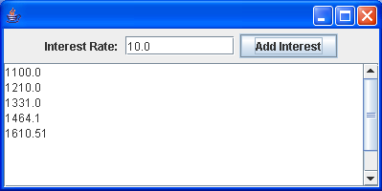
Aree di testo
Usate JScrollPane per aggiungere barre di scorrimento a un’area per il testo
JTextArea textArea = new JTextArea(ROWS, COLUMNS);
JScrollPane scrollPane = new JScrollPane(textArea);
Figura 15: L’applicazione di visualizzazione di investimenti con un campo di testo

Slide 76
File InvestmentFrame.java
01: import java.awt.event.ActionEvent;
02: import java.awt.event.ActionListener;
03: import javax.swing.JButton;
04: import javax.swing.JFrame;
05: import javax.swing.JLabel;
06: import javax.swing.JPanel;
07: import javax.swing.JScrollPane;
08: import javax.swing.JTextArea;
09: import javax.swing.JTextField;
10:
11: /**
12: Questo frame visualizza la crescita di un investimento con interesse variabile.
13: */
14: public class InvestmentFrame extends JFrame
15: {
16: public InvestmentFrame()
17: {
18: account = new BankAccount(INITIAL_BALANCE);
19: resultArea = new JTextArea(AREA_ROWS, AREA_COLUMNS);
20: resultArea.setEditable(false);
21:
Segue…

Slide 77
File InvestmentFrame.java
22: // Usiamo metodi ausiliari
23: createTextField();
24: createButton();
25: createPanel();
26:
27: setSize(FRAME_WIDTH, FRAME_HEIGHT);
28: }
29:
30: private void createTextField()
31: {
32: rateLabel = new JLabel("Interest Rate: ");
33:
34: final int FIELD_WIDTH = 10;
35: rateField = new JTextField(FIELD_WIDTH);
36: rateField.setText("" + DEFAULT_RATE);
37: }
38:
39: private void createButton()
40: {
41: button = new JButton("Add Interest");
42:
Segue…

Slide 78
File InvestmentFrame.java
43: class AddInterestListener implements ActionListener
44: {
45: public void actionPerformed(ActionEvent event)
46: {
47: double rate = Double.parseDouble(
48: rateField.getText());
49: double interest = account.getBalance()
50: * rate / 100;
51: account.deposit(interest);
52: resultArea.append(account.getBalance() + "\n");
53: }
54: }
55:
56: ActionListener listener = new AddInterestListener();
57: button.addActionListener(listener);
58: }
59:
60: private void createPanel()
61: {
62: panel = new JPanel();
63: panel.add(rateLabel);
64: panel.add(rateField);
65: panel.add(button);
Segue…

Slide 79
File InvestmentFrame.java
66: JScrollPane scrollPane = new JScrollPane(resultArea);
67: panel.add(scrollPane);
68: add(panel);
69: }
70:
71: private JLabel rateLabel;
72: private JTextField rateField;
73: private JButton button;
74: private JTextArea resultArea;
75: private JPanel panel;
76: private BankAccount account;
77:
78: private static final int FRAME_WIDTH = 400;
79: private static final int FRAME_HEIGHT = 250;
80:
81: private static final int AREA_ROWS = 10;
82: private static final int AREA_COLUMNS = 30;
83:
84: private static final double DEFAULT_RATE = 5;
85: private static final double INITIAL_BALANCE = 1000;
86: }

